Slide 1


*2024年为第十九届
北方天途2024赛事规则介绍
北方天途航空技术发展（北京）有限公司
2024.04.24

Slide 2


赛事平台介绍
目录
赛项规则介绍
CONTENTS
参与赛事

Slide 3
赛事平台介绍
01
赛事
平台
体系

Slide 4




赛事平台介绍
是一个为职教、高教学生群体打造的无人机及人工智能教育的创新成长平台
由国内领先的无人机全自动飞行系统研发和服务商北方天途航空技术发展(北京)有限公司创立
以工程实践为根基，推动广大学生参与科技创新实践，培养工程实践能力，提高团队协作水平、培育创新创业精神
以人才为核心，传播青年工程师文化，将科技之美向公众传递；启发更多怀有科技梦想的个人与群体参与到科技创新中

Slide 5
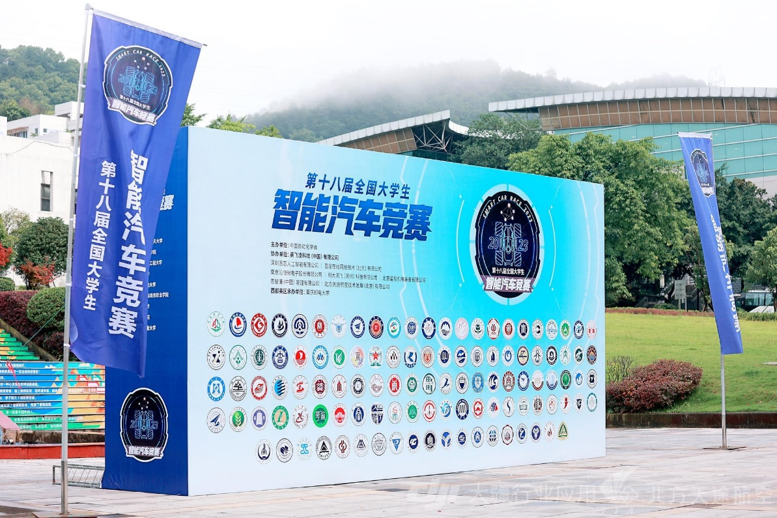

赛事平台介绍
天途赛事平台是面向国际的无人机及人工智能赛事体系。涵盖从中职、高职、本科、研究生阶段，赛项覆盖无人机、机器人、人工智能、计算机编程等类目，满足了学生的进阶式发展需求。
赛事体系贯彻“以赛带学，学赛结合”的理念，通过任务型、创意型、课题型等类型激发学生的科技创新精神，检验他们的学习成效。同时集聚优越的赛事资源、优秀的赛事设计团队、优越的竞技成长阶梯，为适配学生的发展潜能提供了多元化的选择。
赛事

Slide 6
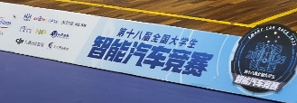
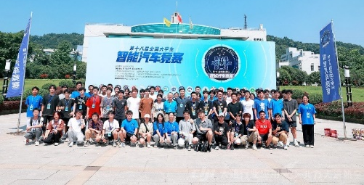
赛事平台介绍
主办单位
中国自动化学会
秘书处
挂靠单位
清华大学
全国大学生智能汽车竞赛
教育部 A 类赛事
2024年已是第十九届
竞速赛
综合创意赛
室外赛
设备提供、技术支持单位，协办单位
天途

Slide 7
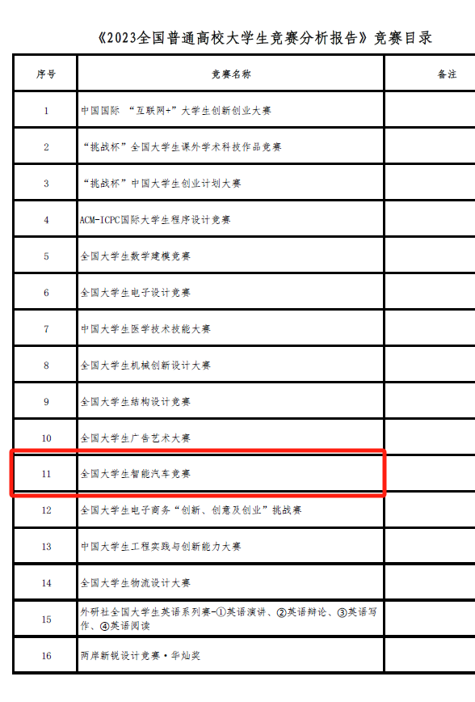
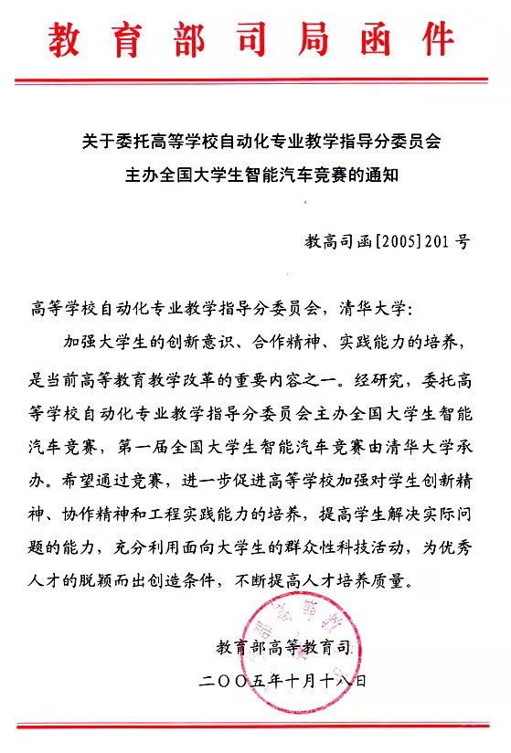


全国大学生智能汽车竞赛简介
全国大学生智能汽车竞赛是一项以“立足培养、重在参与、鼓励探索、追求卓越”为指导思想，面向全国大学生开展的具有探索性的工程实践活动。大赛常年入选教育部高教学会发布的《全国普通高校学科竞赛排行榜》，是教育部认可的 A 类赛事。竞赛旨在鼓励大学生组成团队，综合运用多学科知识，解决复杂问题，激发大学生从事工程技术开发和科学研究探索的兴趣和潜能，倡导理论联系实际、求真务实的学风和团队协作的人文精神
主办单位：
秘书处挂靠单位：
官网：http://www.smartcarrace.com/

Slide 8
赛项规则介绍
02
规则
器材
时间

Slide 9
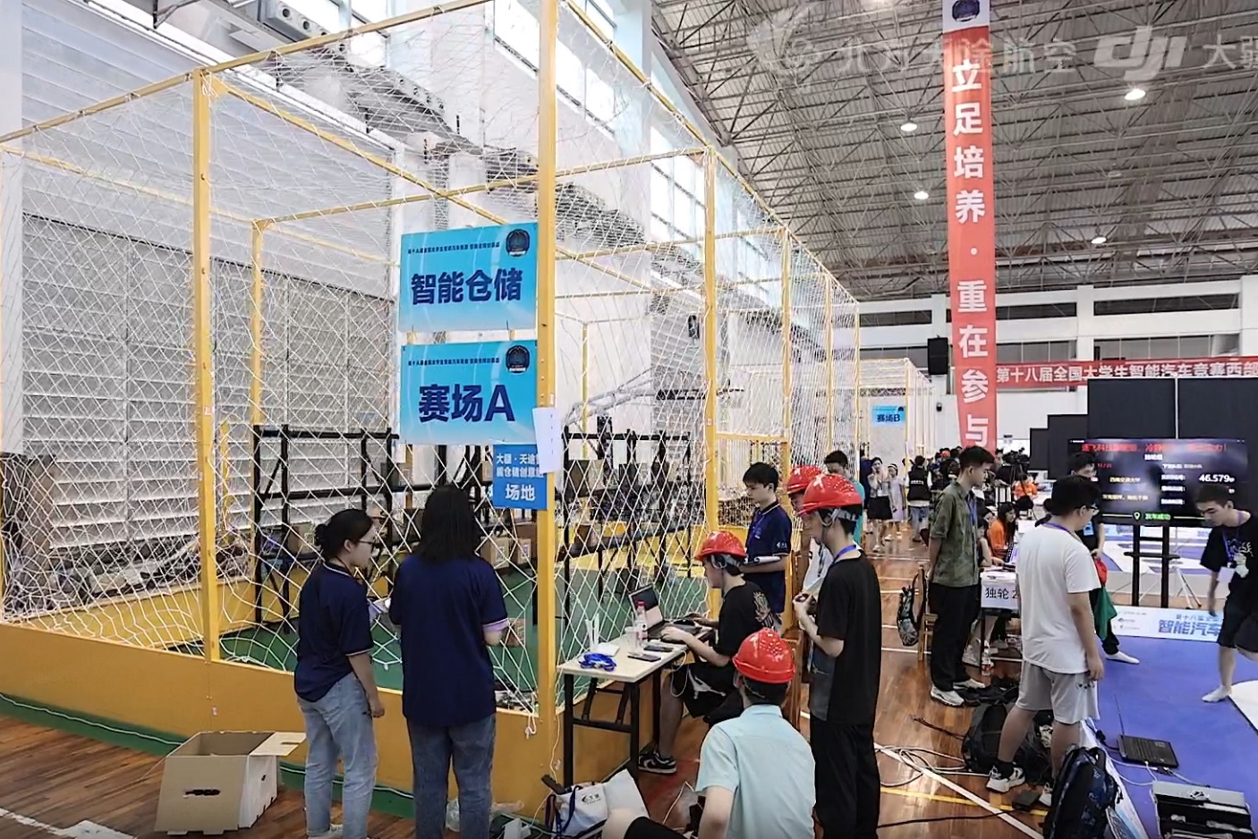
赛项介绍
面向中职、高职、本科、研究生
“智慧巡检”是以城市反恐为主题的赛项，主打空地协同、无人机飞行技术和视觉识别，同时也具有较强的趣味观赏性。
综合考验学生在计算机编程、策略执行和团队配合等方面的学习成效。
空地协同

Slide 10
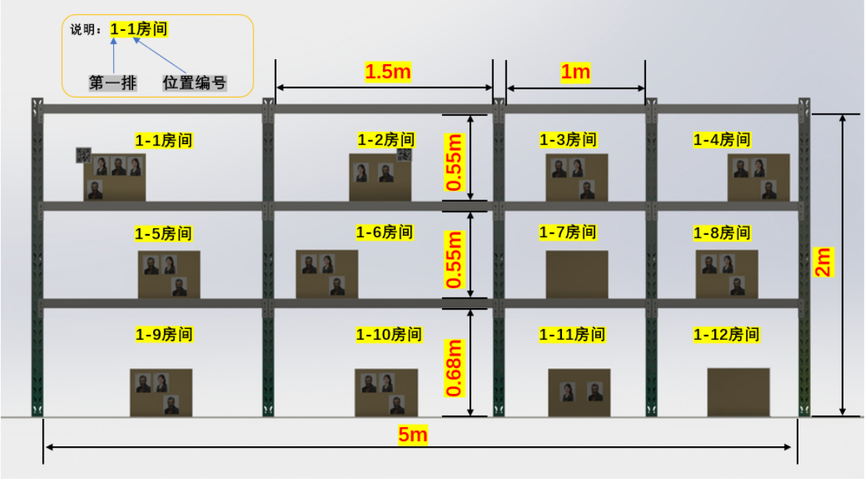
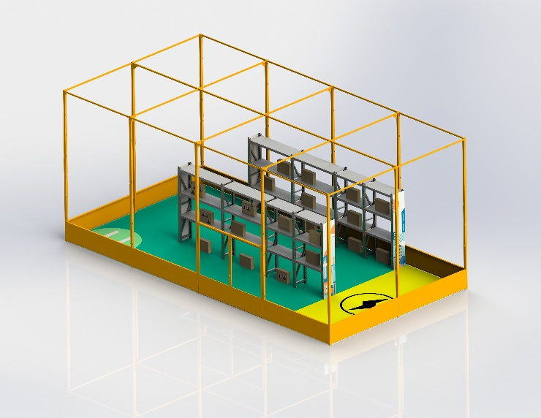
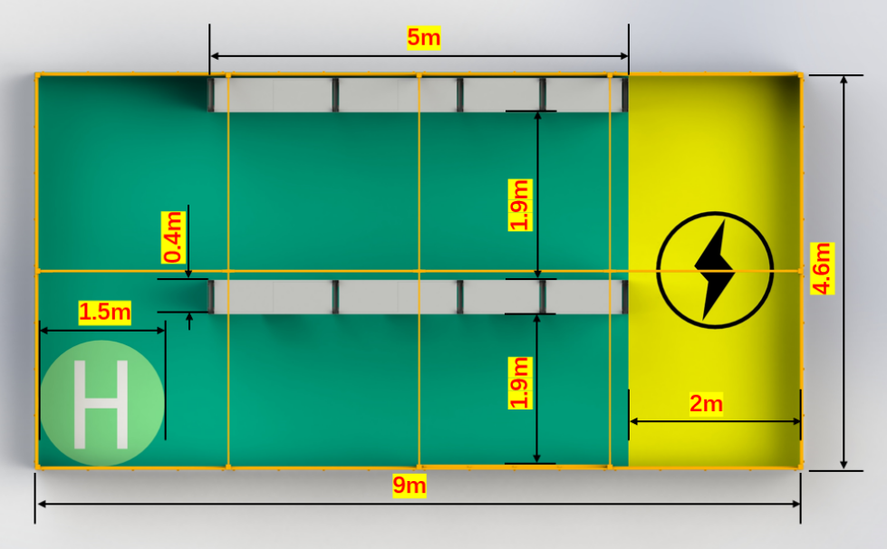
赛项介绍：场地
1.场地规格：9m*4.6m*4m
2.区域划分：启动区/终止区、模拟大楼与房间、充电区
3.货架规格：5m*0.4m*2m
4.人物卡片：10cm*12cm
5.位置卡片：10cm*10cm（职教组）
6.模拟大楼数量：2
7.房间数量：24

Slide 11
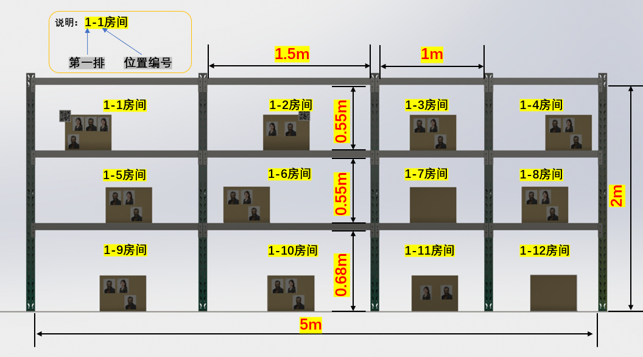
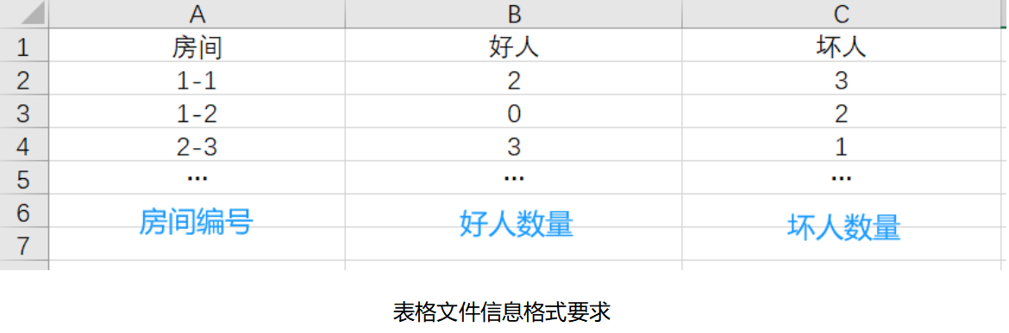
赛项介绍：人物识别人物
在两座模拟大楼上通过人脸识别，识别出每个房间中公民与匪徒的数量，并通过csv、excel等格式文件将数据保存下来

Slide 12
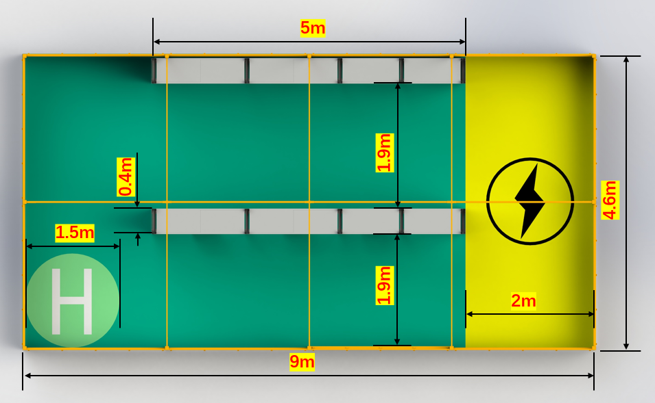
赛项介绍：路径规划
方案一：订阅无人机的速度等信息，如s=v*t
方案二：slam
参考资料：https://www.bilibili.com/video/BV1Vv411F7vK/?spm_id_from=333.337.search-card.all.click&vd_source=4b4d57b8b8be0dbe840979383fccd8c7
https://www.bilibili.com/video/BV1he4y1s7zq/?spm_id_from=333.337.search-card.all.click&vd_source=4b4d57b8b8be0dbe840979383fccd8c7
*进提供方案，不提供支持

Slide 13
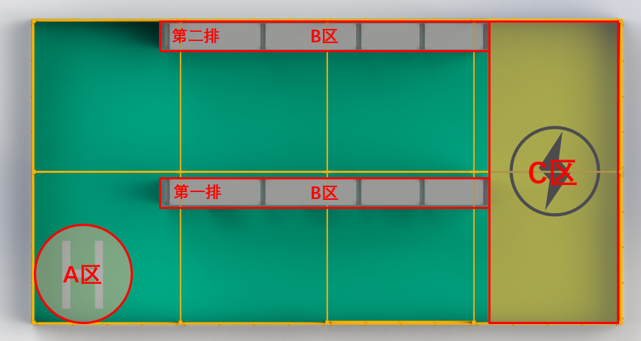
赛项介绍：任务流程
！！！ 比赛时间：30min，准备执行次数：2 ！！！
1.启动
1.1无人机起飞
1.2小车启动
2.巡检
2.1无人机巡检货架
3.无人机充电
3.1模拟充电
4.返航
4.1无人机与无人车返航
*仅供参考，请以实际情况为准

Slide 14
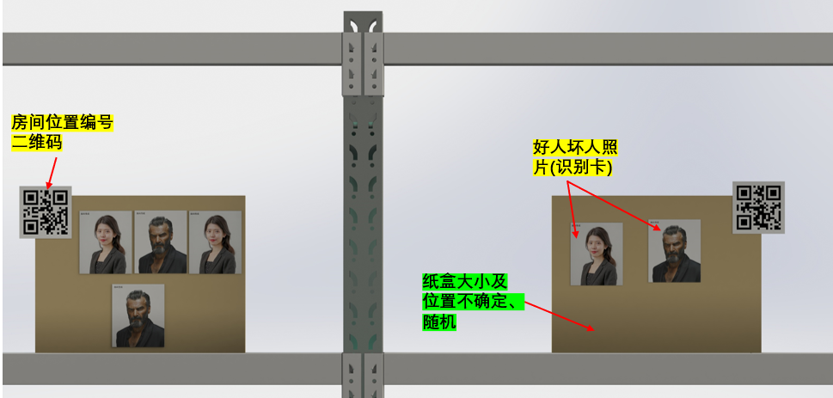
赛项介绍：评分标准
*仅供参考，请以实际情况为准

Slide 15
03
参与赛事

Slide 16
赛事节奏
本次大赛共分为分区赛和全国总决赛两个阶段，比赛时间规划如下：
发布通知
开启区域培训
总决赛
2024.2
2024.04
2024.08
开启报名
分区赛
2024.03
2024.07
*时间节点供参考，请以实际情况为准

Slide 17
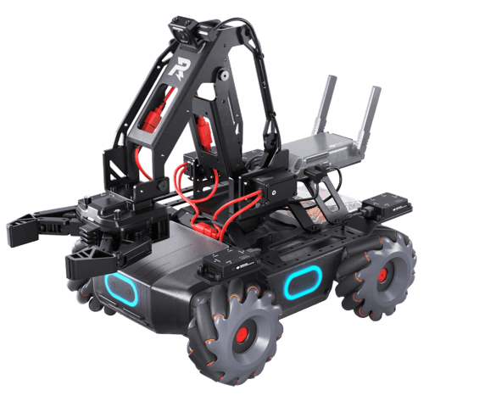
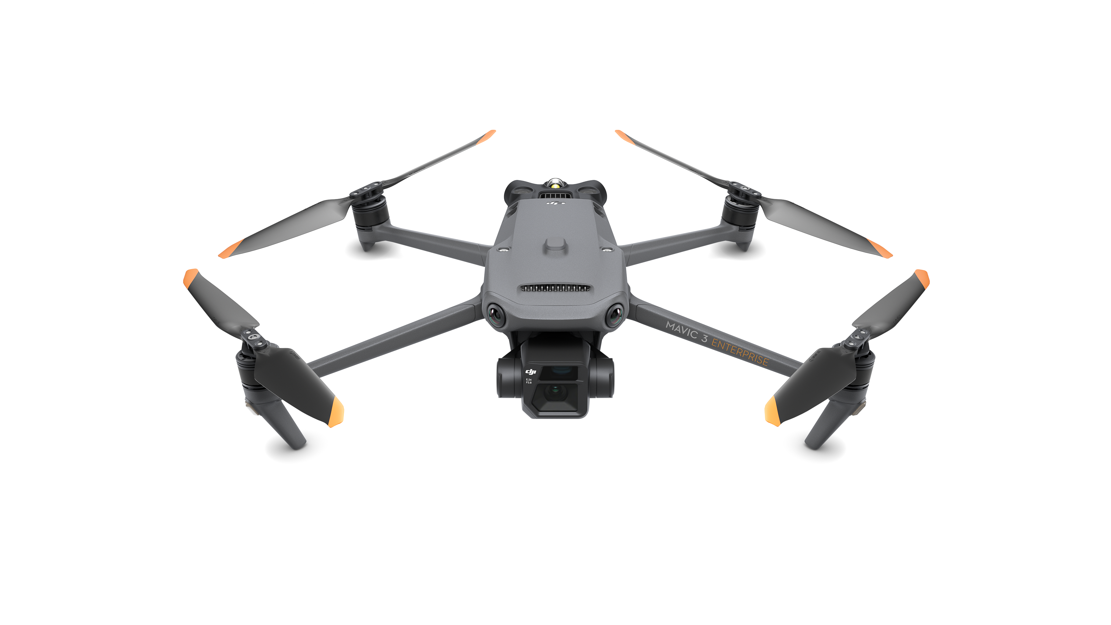
赛事收获
2024
研发技术提升
赛事规则充分融合了“机器视觉、“路径规划”、 “嵌入式系统设计”、 “计算机编程” 等众多无人机、机器人相关技术学科，参赛队员通过项目式实践学习，在备赛及参赛的过程中提升专业技术能力，积累工程经验，为快速适应社会需求打下坚实基础。
综合能力提升
赛事培训体系包含参赛攻略、课程资料、技术材料等内容，参赛队员通过数月的团队备赛及参赛，在团队协作、统筹管理、临场应变等方面的能力均能得到良好锻炼，提前成为与社会接轨的综合创新型人才。

Slide 18
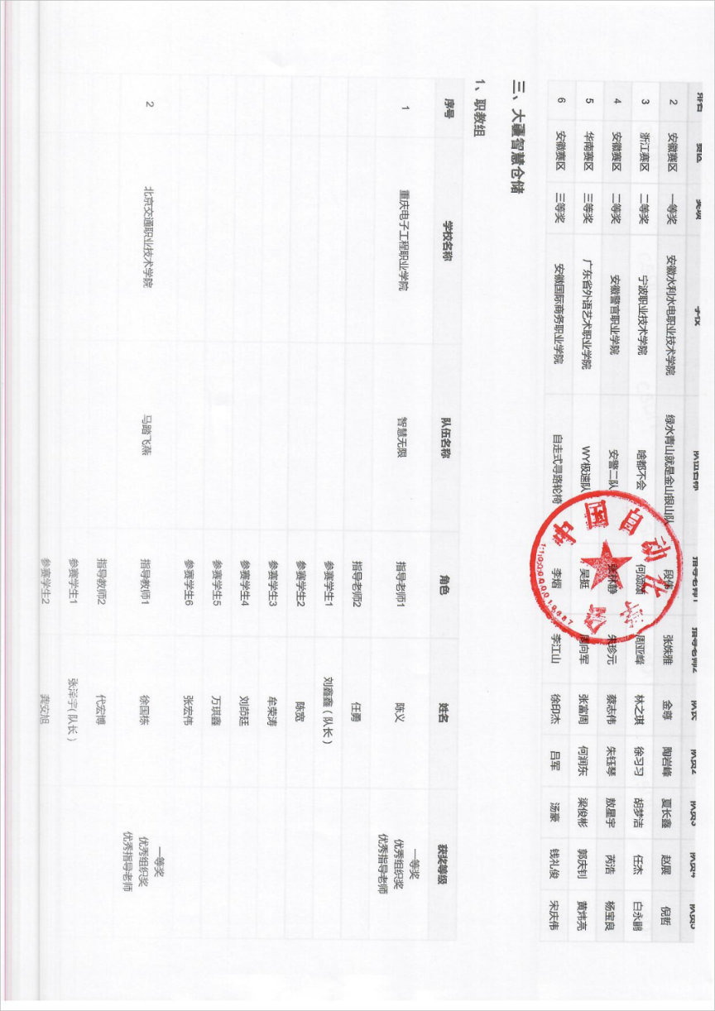



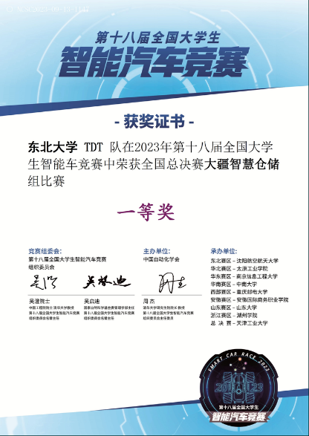
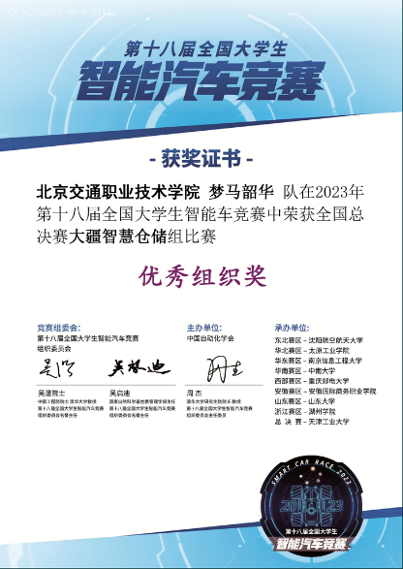


赛事收获
2024
一等奖
2024
2023
二等奖
三等奖
优秀组织奖
最佳技术奖
*暂定，2024年奖项以组委会最终审定为准

Slide 19
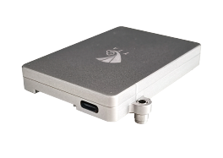
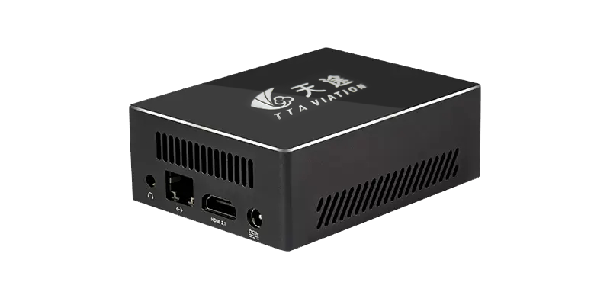

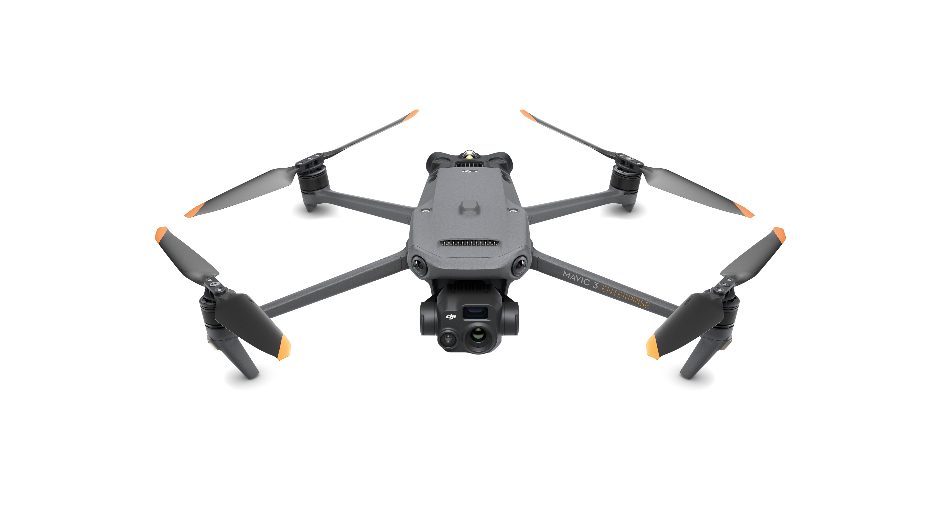
赛事套装
比赛器材包
比赛场地包
或

Slide 20
参赛设备购买咨询
区域 | 销售 | 联系方式
北京、天津、内蒙古 | 毛经理 | 13370153148
山东 | 刘经理 | 18753342905
广东 | 余经理 | 18620279377
新疆 | 盛经理 | 13565937392
陕西 | 张经理 | 18518231128
四川、重庆 | 林经理 | 17711467627
江西、河北 | 王经理 | 15600037887
甘肃、青海、宁夏 | 邵经理 | 15729589263
山西 | 高经理 | 13683248133
河南 | 张经理 | 13213103223
河北、辽宁、吉林、黑龙江、上海、浙江、安徽、福建 | 王经理 | 13552096345
湖北、湖南、广西、海南、贵州、西藏、港澳台 | 苏老师 | 13370153748

Slide 21
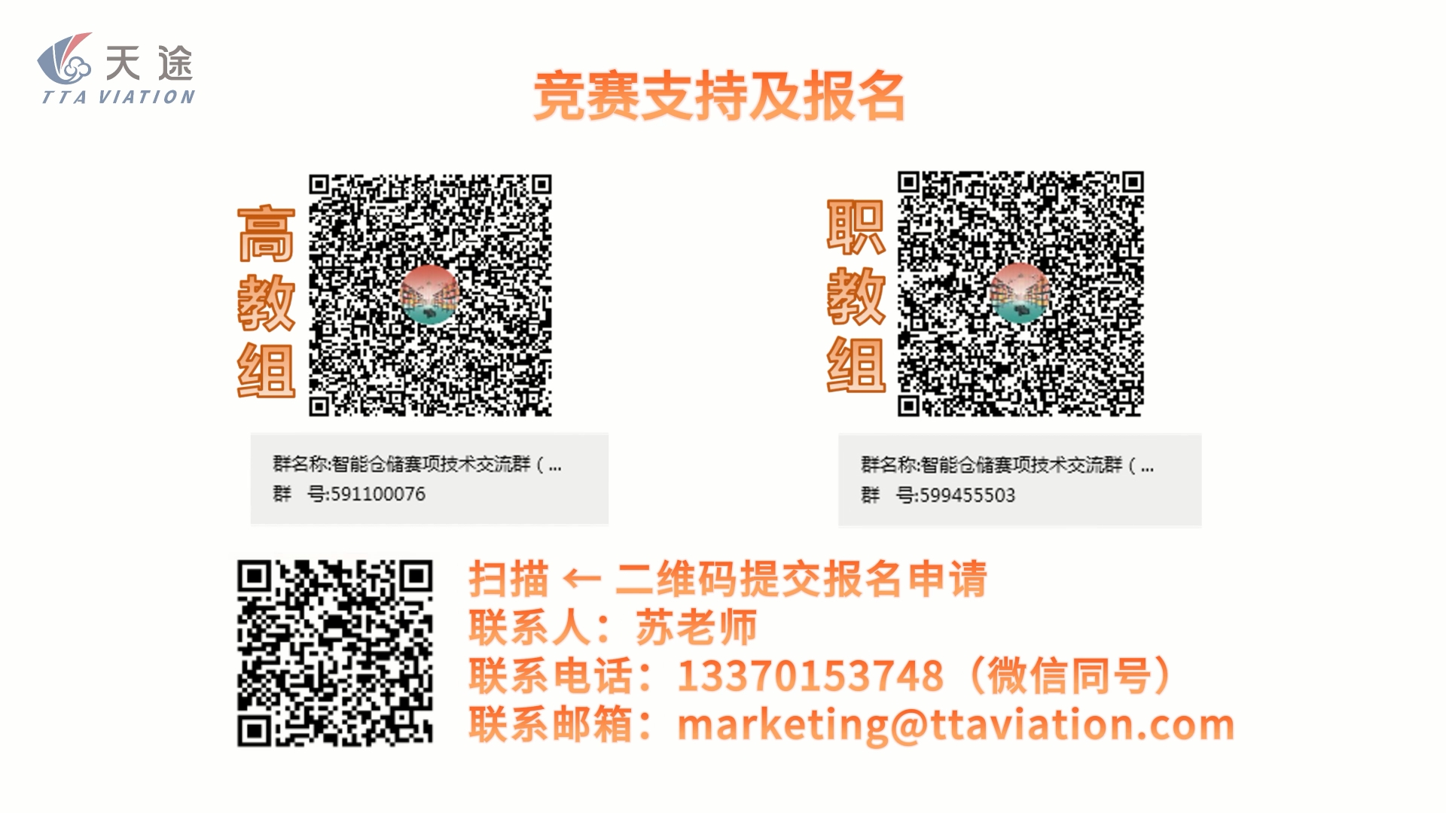

Slide 22
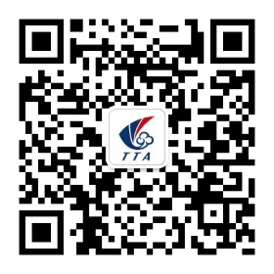
邮箱：info@ttaviation.com
2024
官网：www.ttaviation.com

